Slide 1

§1.5 De postindustriële samenleving
In deze presentatie leer je over:
Veranderingen vanaf 1970
Nieuwe technologie: ICT
Twee bedreigingen
Milieuproblemen
© Noordhoff Uitgevers

Slide 2
Veranderingen vanaf 1970
Vanaf de jaren 1970 verdwenen banen in de industrie door automatisering: het vervangen van menselijke arbeid door computers of machines.
Nederland werd een postindustriële samenleving= samenleving die na de industriële samenleving komt = informatiemaatschappij.
© Noordhoff Uitgevers

Slide 3
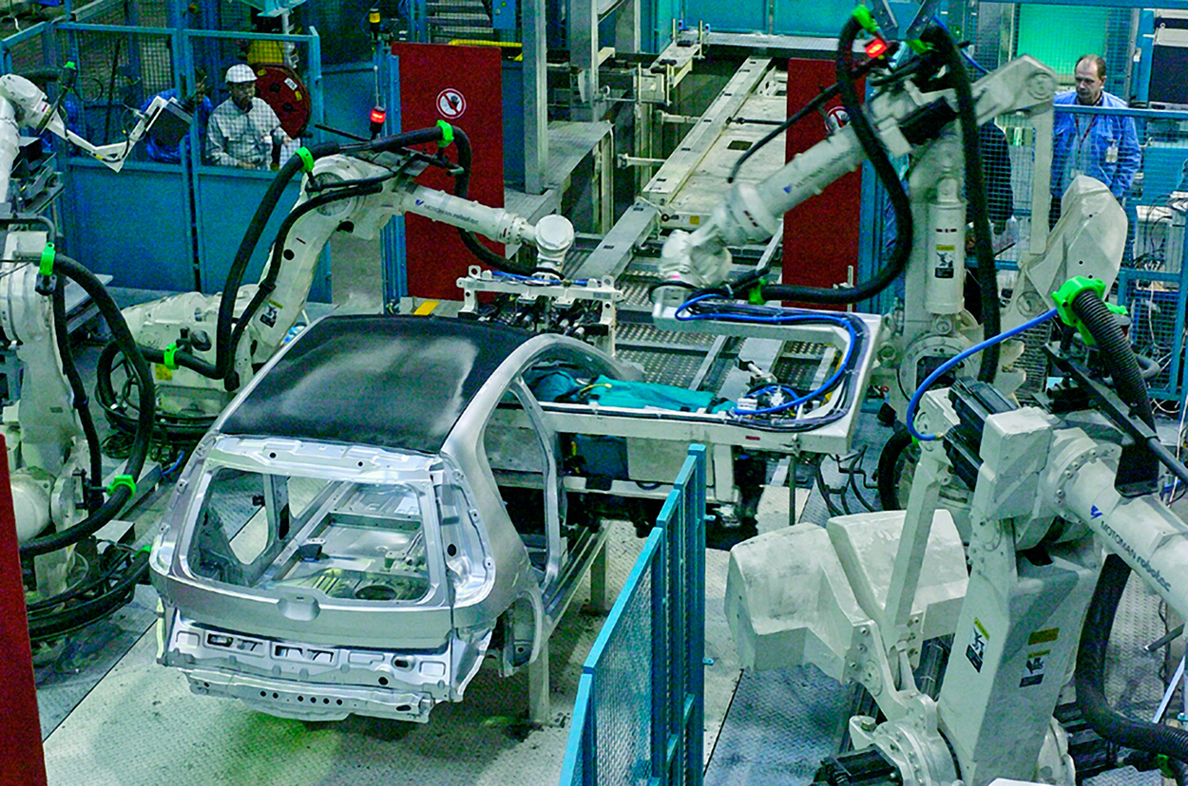
Automatisering in de auto-industrie.
© Noordhoff Uitgevers

Slide 4
Nieuwe technologie: ICT
Kenmerkend voor postindustriële samenleving:
Meeste mensen werken in dienstensector
ICT speelt belangrijke rol
Vanaf 1980 economische groei door snelle ontwikkeling van ICT.
ICT: informatie- en communicatietechnologie (bijv. computers, internet, mobiele telefonie).
© Noordhoff Uitgevers

Slide 5
Twee bedreigingen
Bedreigingen in de postindustriële samenleving:
Economische crises
Milieuproblemen
In 2007 begon de kredietcrisis: financiële crisis die in 2007 ontstond doordat Amerikaanse banken onverantwoordelijke leningen hadden verstrekt.
De crisis begon bij banken in de VS en sloeg over naar andere landen en andere bedrijfstakken.
© Noordhoff Uitgevers

Slide 6
Milieuproblemen
In de postindustriële samenleving zijn milieuproblemen blijven bestaan (vervuiling, opwarming van de aarde door uitstoot van gassen = broeikaseffect).
Wat hieraan gedaan wordt:
Klimaatverdragen (overheden)
Actiegroepen (burgers)
Campagnes (overheden)
© Noordhoff Uitgevers

Slide 7

Een milieucampagne van de overheid (1990).
© Noordhoff Uitgevers

